Slide 1



BÀI 13
ĐỘ TO VÀ ĐỘ CAO CỦA ÂM

Slide 2
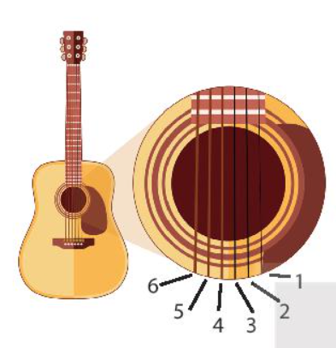
ĐỘ TO VÀ ĐỘ CAO CỦA ÂM
Âm mà ta nghe được phát ra từ dây số 1 và dây số 6 của cây đàn ghita có gì khác nhau?

Slide 3

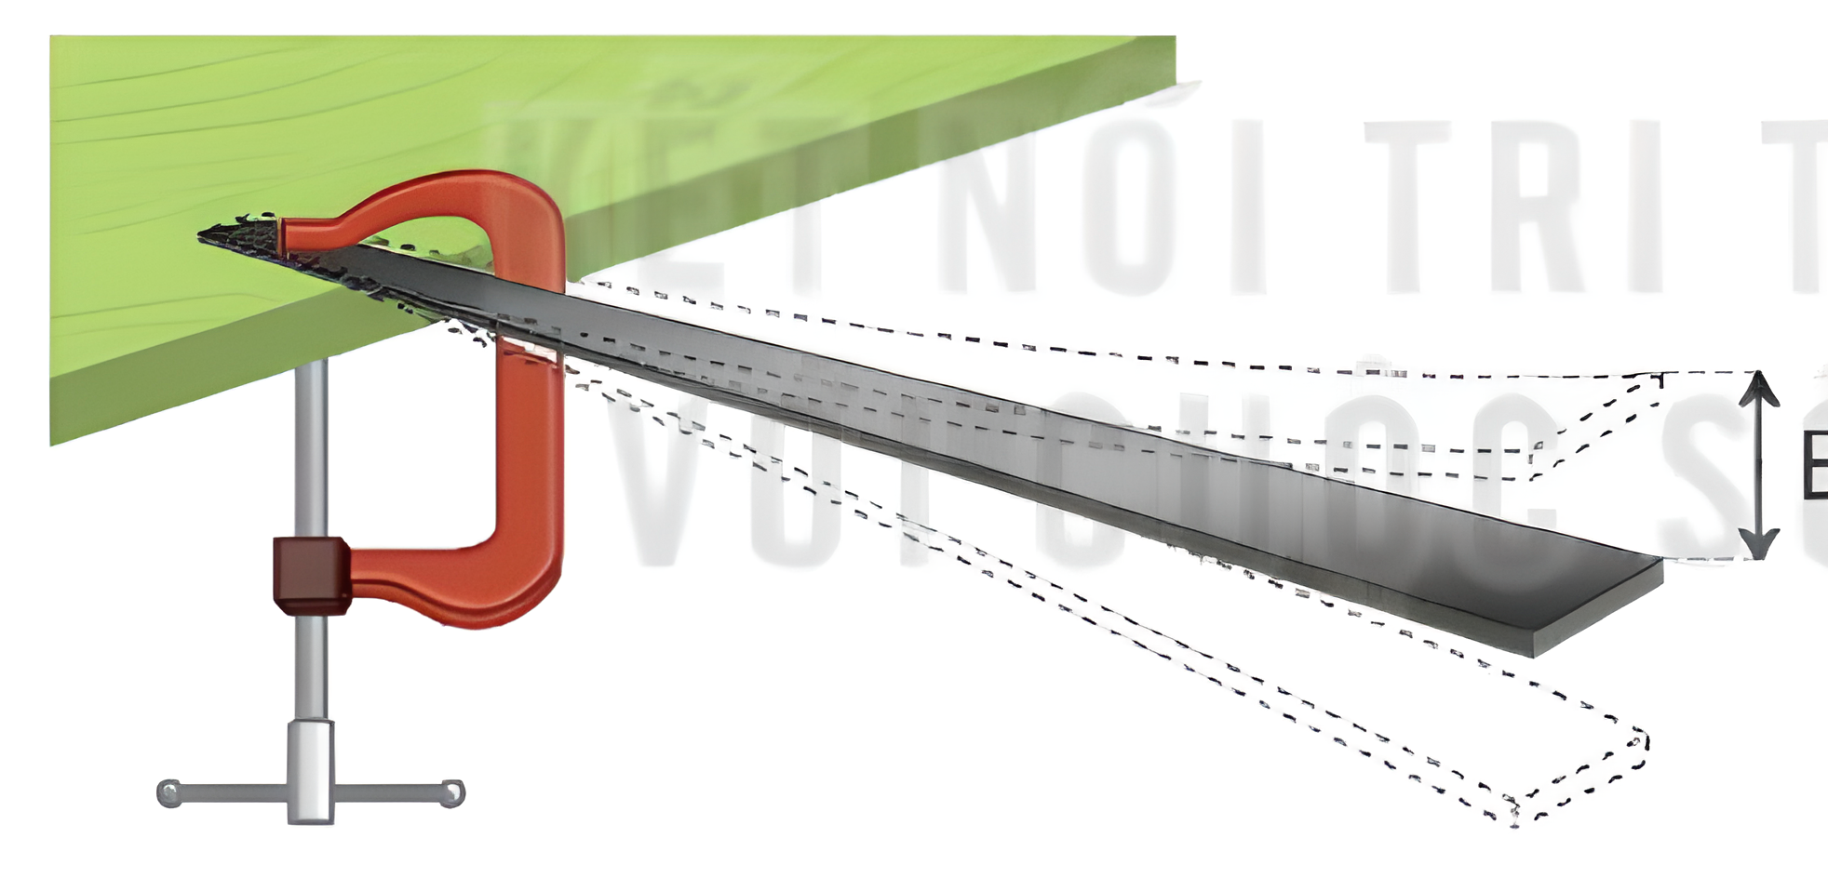

ĐỘ TO VÀ ĐỘ CAO CỦA ÂM
Độ to của âm
1. Biên độ dao động của nguồn âm, sóng âm
Thí nghiệm 1
Kéo đầu tự do xuống rồi buông ra thì đầu thước dao động và phát ra âm
Khoảng cách từ vị trí ban đầu đến vị trí xa nhất của đầu thước là biên độ dao động.
Cố định một đầu thước thép mỏng, đàn hồi, đầu còn lại để tự do

Slide 4


Độ to của âm
Biên độ dao động là khoảng cách từ vị trí cân bằng đến vị trí xa nhất – là độ lệch lớn nhất của vật so với vị trí cân bằng của nó.

Slide 5
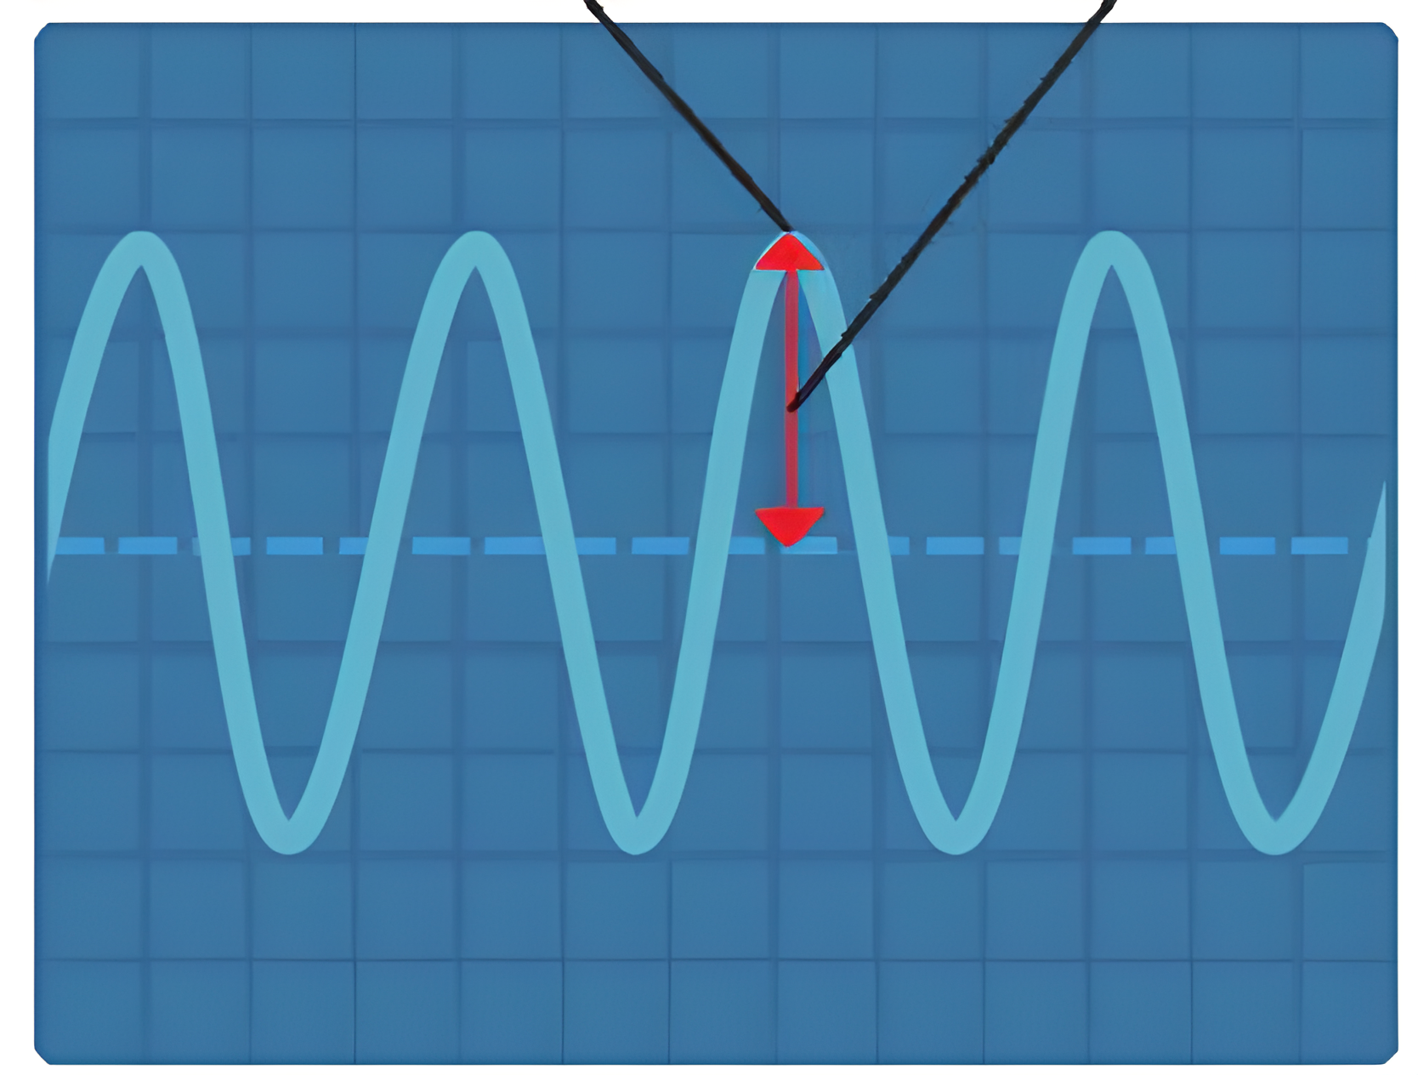
Độ to của âm
Chúng ta có nhìn thấy được dao động sóng âm không?

Slide 6
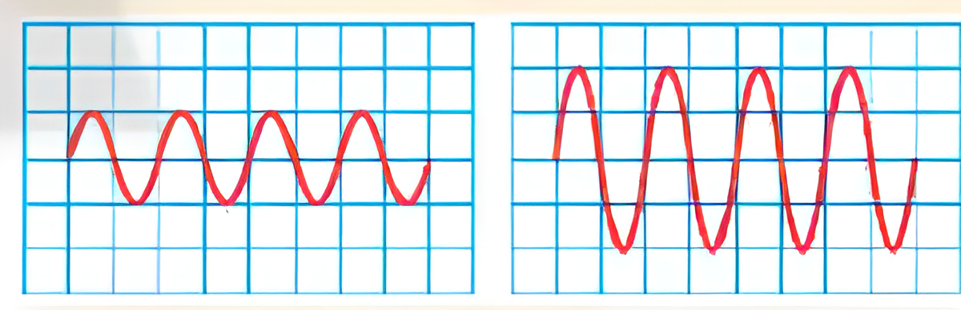
Độ to của âm
Dao động kí
Đỉnh
Biên độ
Biên độ đao động hiển thị trên màn hình tỉ lệ với biên độ dao động của sóng âm mà micro nhận được
Trên màn hình dao động kí biên độ dao động là khoảng cách giữa đỉnh đồ thị và đường thẳng cắt ngang đồ thị (xy)
x
y
Dao động kí có thể hiển thị đồ thị dao động âm – đường biển diễn các dao động của sóng âm mà micro thu nhận được

Slide 7
Độ to của âm
Hình dưới đây cho thấy đồ thị dao động âm trên màn hình dao động kí khi nguồn âm là một âm thoa được gõ nhẹ (a) và gõ mạnh (b). Sóng âm nào có biên độ giao động lớn hơn?
(a)
(b)

Slide 8


Sóng âm khi âm thoa được gõ mạnh có biên độ dao động lớn hơn khi âm thoa được gõ nhẹ.
Nhỏ hơn
Lớn hơn

Slide 9
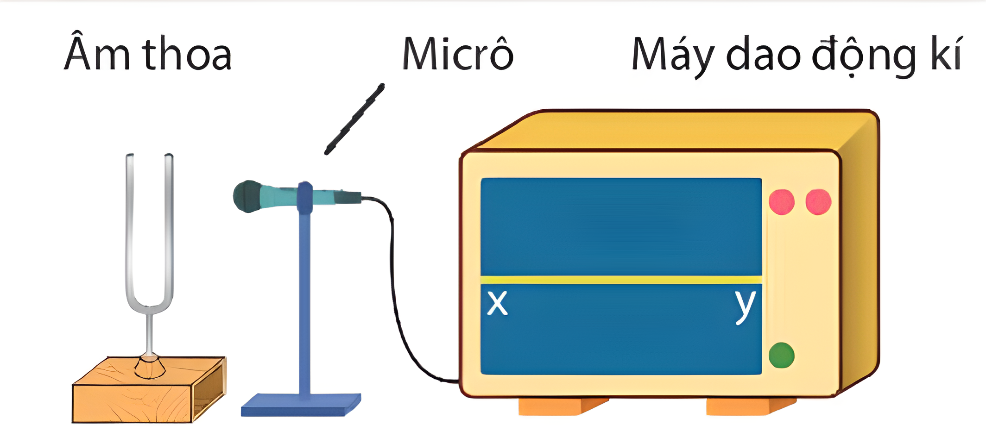
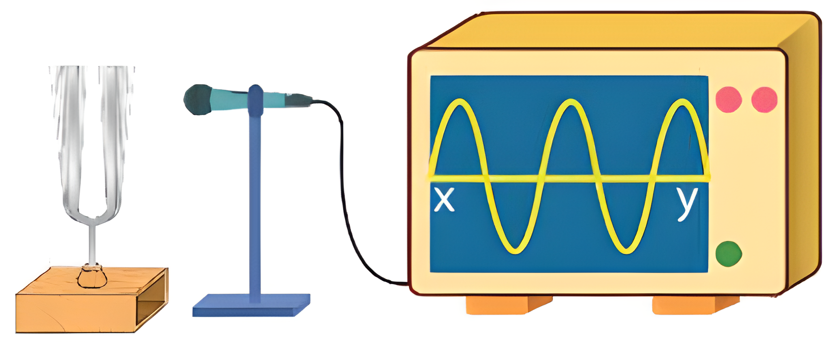
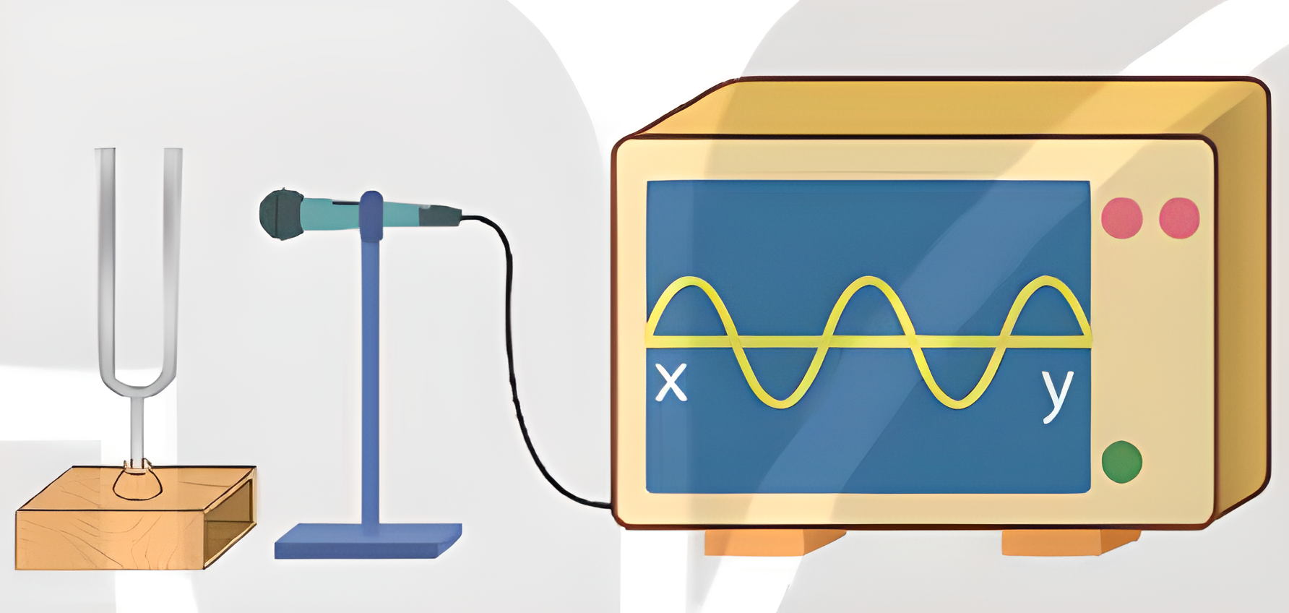
Độ to của âm
Mối quan hệ giữa biên độ dao động của nguồn âm và biên độ của sóng âm
a) Khi nguồn âm chưa hoạt động, chưa phát ra âm

Slide 10
Độ to của âm
Mối quan hệ giữa biên độ dao động của nguồn âm và biên độ của sóng âm
b) Khi nguồn âm dao động với biên độ lớn
c) Khi nguồn âm dao động với biên độ nhỏ

Slide 11


Độ to của âm
So sánh biên độ của sóng âm trong hình b và c
Hình c < Hình b
b)
Nêu nhận xét về mối quan hệ giữa biên độ của sóng âm và biên độ dao động của nguồn âm
Biên độ của sóng âm tỉ lệ thuận với biên độ dao động của nguồn âm
c)

Slide 12
NHẬN XÉT
Biên độ dao động là độ lệch lớn nhất của vật so với vị trí cân bằng của nó.
Dao động càng mạnh → Biên độ sóng âm càng lớn
Dao động càng nhẹ → Biên độ sóng âm càng nhỏ

Slide 13
Độ to của âm âm
13.2 b)
13.2 c)
So sánh độ to của âm thanh nghe được trong thí nghiệm vẽ ở hình 13.2b và 13.2c
Hình b > Hình c
Nêu nhận xét về mối liên hệ giữa độ to của âm nghe được và biên độ dao động của sóng âm.
Âm nghe được càng to khi biên độ âm càng lớn và ngược lại, âm nghe được càng nhỏ khi biên độ âm càng nhỏ.

Slide 14

Độ to của âm
Khi gảy đàn hoặc đánh trống, muốn âm phát ra to hơn người ta làm thế nào? Tại sao?
Muốn tiếng trống, tiếng đàn to ta có thể đánh trống mạnh hoặc gảy mạnh một dây đàn.
Vì biên độ dao động càng lớn thì âm thanh phát ra càng to

Slide 15
Độ to của âm
Biên độ dao động là độ lệch lớn nhất của vật so với vị trí cân bằng của nó.
Dao động càng mạnh → Biên độ sóng âm càng lớn
→ Âm nghe được càng to
Dao động càng nhẹ → Biên độ sóng âm càng nhỏ
→ Âm nghe được càng nhỏ

Slide 16




LUYỆN TẬP

Slide 17
CÂU 1: Biên độ dao động của vật là:
Tốc độ dao động của vật
Vận tốc truyền dao động
A
B
D
C
Độ lệch lớn nhất khi vật dao động
Tần số dao động của vật

Slide 18
CÂU 2: Khi biên độ dao động càng lớn thì:
A
B
C
D
Âm phát ra càng to
Âm phát ra càng nhỏ
Âm càng bổng
Âm càng trầm

Slide 19

CÂU 3: Khi gõ trống, để có âm lớn phát ra ta phải:
A
Gõ mạnh vào mặt trống
B
Gõ chậm rãi và đều vào trống
c
Gõ nhẹ vào mặt trống
D
Gõ nhanh và đều vào mặt trống

Slide 20

THANK YOU

